Slide 1

Projektové vyučovanie
III. ročník

Slide 2
Aký úžitok má žiak z projektového vyučovania
Učí sa pracovať s informačnými zdrojmi
Učí sa plánovať svoju činnosť
Rozvíja si vyššie úrovne myslenia
Osvojuje si rôzne technológie poznávania
Učí sa riešiť problémy
Učí sa spolupracovať a integrovať poznatky a spájať výučbu s realitou
Rozvíja vlastnú osobnosť
Spoznáva a reguluje vlastné predpoklady
Upevňuje medzipredmetové vzťahy v učebnom procese

Slide 3
Zásady projektového vyučovania
projekt orientovaný na žiaka
(spolu)riadený žiakom
cieľ projektu v súlade s učebnými osnovami
jasne určený začiatok a ukončenie projektu
obsah zvolený tak, aby bol zmysluplný a priamo pozorovateľný
zabezpečená dobrá priama dostupnosť informačných zdrojov
spätná väzba, spôsob hodnotenia i samohodnotenia nápadov a úrovne realizácie ako i spôsob prezentácie

Slide 4

Fázy projektu
Plánovanie
Realizácia projektu
Hodnotenie

Slide 5
Plánovanie
Určiť hlavnú tému (určená vedúcim)
Výber konkrétnej témy skupiny (dohoda s vedúcim)
Hľadanie informačných zdrojov
Vytvorenie pracovných skupín

Slide 6
Realizácia
Spracovanie informačných zdrojov
Konzultácia s vedúcim projektu
Písanie dokumentu (priebežné konzultácie)
Odovzdanie dokumentu a produktu
Vytvorenie produktu (priebežné konzultácie)

Slide 7
Hodnotenie
Prezentácia k hodnoteniu
Vedúci ohodnotí dokument a produkt
Obhajoba projektu
Výsledné hodnotenie (zápis hodnotenia)

Slide 8
Časová os projektu pre III. ročník
do 15. November
Výber konkrétnej témy projektu
Október – Apríl
Pracovanie na dokumente
Máj - Jún
Hodnotenie vedúcim
Obhajoba projektu
Pracovanie na prezentácii
Pracovanie na produkte
do 1. November
Vedúci vymyslí hlavnú tému

Slide 9

Tímy
Skupina min. 3 ľudí (max. 4 ľudia)
Rozdelenie práce na produkte
Každý píše vlastný dokument
Popíše svoju časť práce na produkte

Slide 10
Konzultácie
Žiak je povinný počas písania projektu konzultovať a radiť sa so svojim vedúcim
Žiak môže konzultovať okrem svojho vedúceho aj s odborníkmi, ktorých uvedie vo svojej práci
Počet konzultácií a ich termíny určuje vedúci
Povinné sú minimálne 2 konzultácie počas písania projektu
1. konzultácia slúži na stanovenie anotácie práce, určenia cieľu a zamerania práce, predbežné členenie
2. konzultácia slúži na prerokovanie konceptu práce, dodržanie presného členenia, zvládnutie argumentácií a vyhodnotenie výsledkov

Slide 11

Dokument
Štruktúra práce
Titulný list
Obsah
Anotácia
Jadro práce
1/3 teoretická časť
2/3 praktická časť
Záver
Zoznam použitej literatúry
Prílohy (nie sú povinné)
Formálna úprava

Slide 12
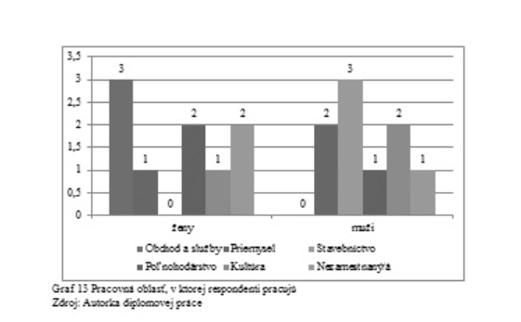

Čo musí obsahovať dokument
15 normostrán
Cca 30 riadkov x 60 znakov na stranu
Počíta sa od titulného listu (vrátane) po zoznam použitej literatúry (vrátane)
Tabuľka
V tabuľkovom procesore
Povinná 1
Na jednej strane
Očíslovaná, označená, zdroj
Vycentrovaná
Graf
V tabuľkovom procesore
Povinný 1
Max. 1/3 výšky strany
Očíslovaný, pomenovaný, zdroj
Vycentrovaný
Obrázok
Povinný min. 2 (max. 3)
Max. 1/3 výšky strany
Očíslovaný, pomenovaný, zdroj
Vycentrovaný

Slide 13
Formálna úprava dokumentu
Okraje
Hore: 2,5cm
Vľavo: 3,5 cm
Dole: 2,5 cm
Vpravo: 2,5 cm
Orientácia strany
Na výšku
Formát
A4 (210mm x 297mm)
Riadkovanie
1,5 riadka
Odsadenie 1. riadok : 0,9 cm
Medzera medzi odsekmi
Pred: 6b
Za: 6b
Písmo
Text : Times New Roman
Nadpis: Arial
Veľkosť písma
Text: 12
Nadpisy
1. úroveň 16
2. úroveň 14
3. úroveň 12
Grafy, obrázky, tabuľky : 9

Slide 14
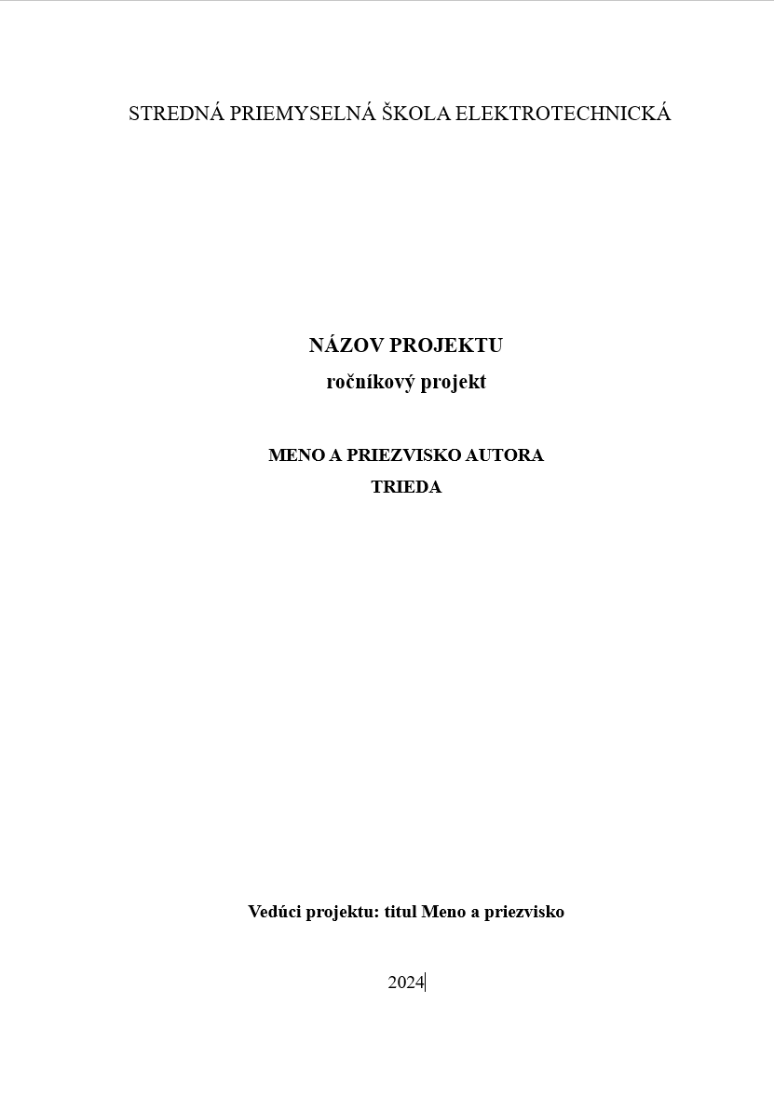
Titulná strana
Musí obsahovať
Názov školy (Stredná priemyselná škola elektrotechnická)
Názov projektu
pod názov uviesť „ročníkový projekt“
Meno autora
Trieda
Meno vedúceho projektu
Rok
Nečísluje sa

Slide 15
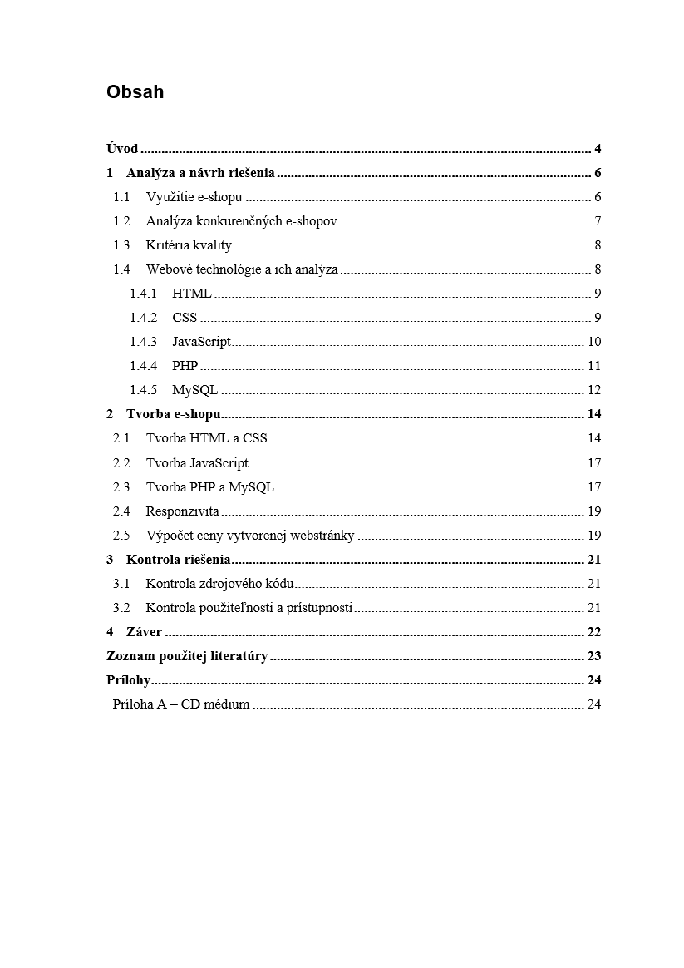
Obsah
Obsah neuvádzam v obsahu
1 strana
Nečísluje sa

Slide 16
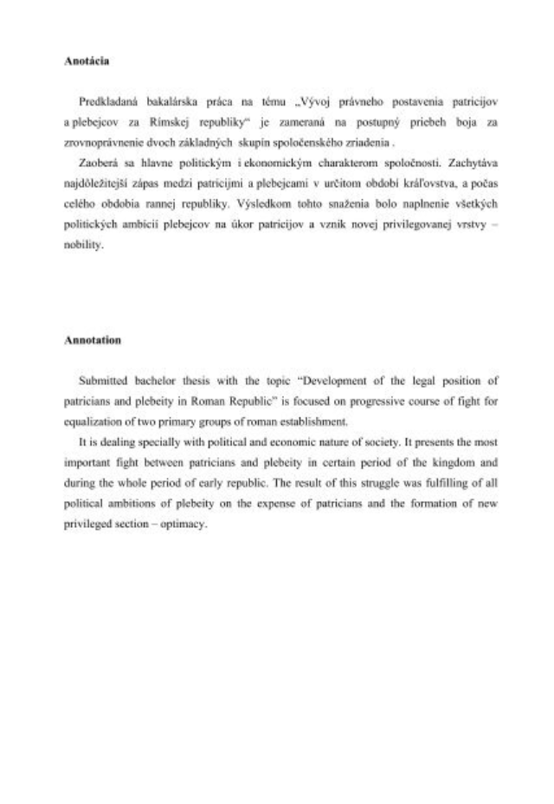
Anotácia
Krátka charakteristika projektu
Popis o čom autor píše
10 riadkov
Kľúčové slová
V slovenskom aj anglickom jazyku
Nečísluje sa

Slide 17
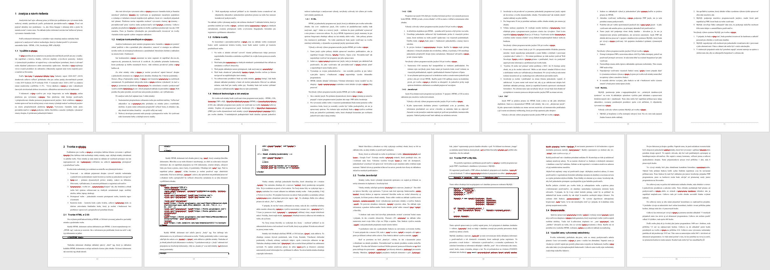
Jadro práce
Hlavná časť práce
Členená na kapitoly
Každá má nadpis
Max. 3 úrovne nadpisov
Čísluje sa

Slide 18
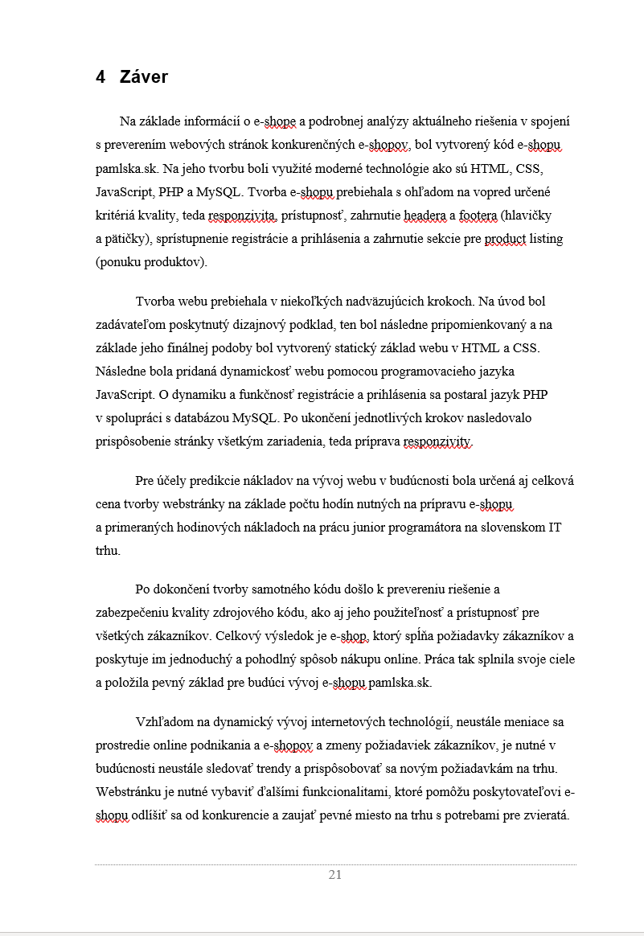
Záver
1 strana
Zhrnutie toho, čomu sa práca venovala
Závery a prínosy
Zhodnotenie dosiahnutia cieľa
Čomu viac by sa dalo venovať
Čísluje sa

Slide 19
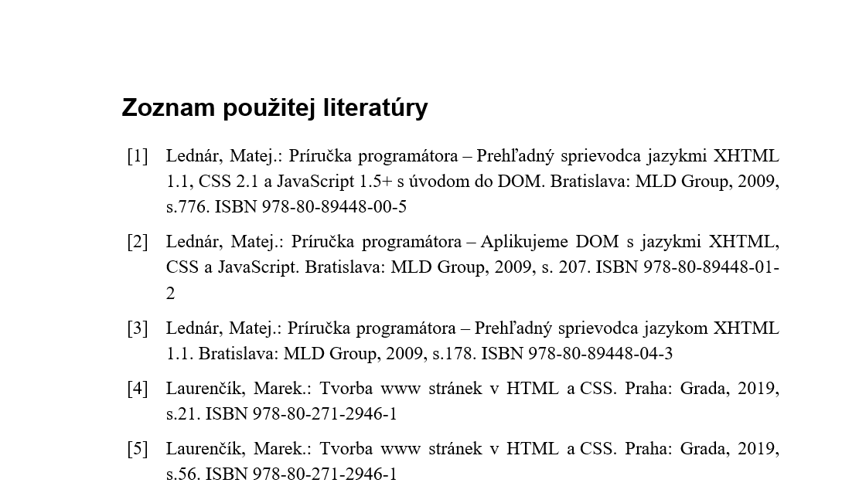
Zoznam použitej literatúry
Literatúra citovaná v dokumente
V abecednom poradí

Slide 20
Produkt
Prakticky vytvorený produkt
Napr.: plagát, vytvorená súčiastka v programe, návrh siete, naprogramovaná hra, návrh obvodu, návrh dizajnu, nákres súčiastky, návrh robota, návrh automatizácie, naprogramovanie ovládania robota,...

Slide 21
Odovzdanie dokumentu a produktu
Žiak odovzdá vedúcemu ročníkovú prácu v elektronickej podobe
Elektronicky vo formáte DOC, DOCX alebo RTF
Ostatným hodnotiteľom odovzdá po konzultáciami s nimi
Žiak odovzdá produkt po dohode s vedúcim

Slide 22
Prezentácia k obhajobe
Vypracováva sa až po odovzdaní dokumentu
V programe MS PowerPoint
10 snímkov
Titulný (názov školy, meno autora, názov práce), obsah, cieľ, o čom ste robili, záver, poďakovanie
Viac grafických prvkov ako textu
Text slúži iba ako pomoc k hovorenému
Grafy, obrázky, tabuľky
Jednotný dizajn snímkov aj prechodov a animácií
Čitateľnosť textu, viditeľnosť grafických prvkov

Slide 23
Obhajoba
Priniesť prezentáciu
Samostatný prejav
Nečítať z prezentácie ani z pomocného popiera
Pozerám na komisiu a osoby v miestnosti
Odpovedanie na otázky
Cca 10 min
3 členná komisia (vedúci + 2 osoby)

Slide 24

Hodnotenie
22 bodov do predmetu podľa vedúceho
10 bodov za obsah (súvis s témou, počet konzultácií (min. 2)) a produkt
5 body za formátovanie dokumentu (dodržanie pravidiel písania prác)
2 body za anotáciu (vystihnutie obsahu práce, anglický jazyk)
5 bodov za obhajobu (dodržanie pravidiel tvorby prezentácií, vystupovanie pri obhajobe)

Slide 25
III. ročník
Odovzdanie vedúcemu | Odovzdanie hodnotiteľom | Hodnotenie vedúcim a hodnotiteľmi | Prezentovanie
do 03. 05. 2024 | do 03. 05. 2024 | 04. 05. 2024 – 26. 5. 2024 | 27. 5. 2024 – 31. 5. 2024

Slide 26

Účastníci projektu a témy
Účastníci
Vedúci projektu
Žiak
Hodnotitelia projektu
Každá trieda má vlastnú

Slide 27
III. ročník
Trieda | Téma | Vedúci – hodnotiteľ obsahu | Hodnotiteľ formátovania dokumentu | Hodnotiteľ anotácie
III. A | Inteligentná lampa | Ing. Florián Danko (ELE) | Mgr. Danka Ambrová | Mgr. Róbert Koštial
III. B |  | RNDr. Miloš Vojtek (PRO) | Mgr. Miriam Beláňová | Mgr. Michaela Dulovcová
III. C | Projektové činnosti | Mgr. et Mgr. Viera Cedulová (PJF) | Mgr. Monika Vodičková | Mgr. Róbert Koštial
III. D | Podnikanie v IT | Mgr. Mariana Veličová (POD) | Mgr. Danka Ambrová | Mgr. Michaela Dulovcová
III. E |  | Ing. Eleanora Haragová (API) | Mgr. Monika Vodičková | Mgr. Gabriela Zvadová

